Slide 1

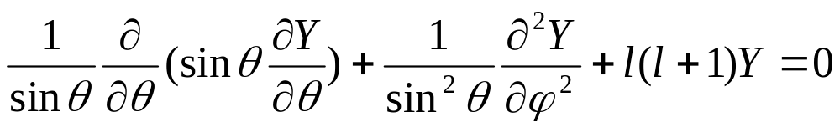
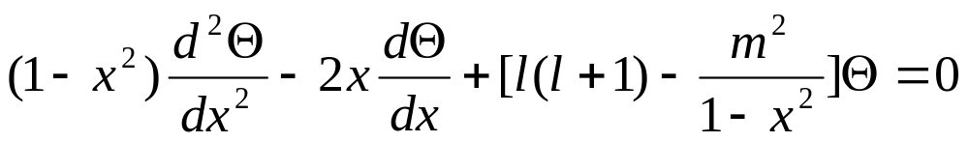

第十章 球函数
球函数方程
球函数方程的解Y(θ, ϕ)称为球函数
对球函数方程进行分离变数，得到分离变数形
式的球函数
其中Θ(θ)需从连带勒让德方程
解出，式中的x是

Slide 2



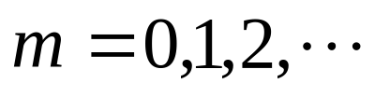
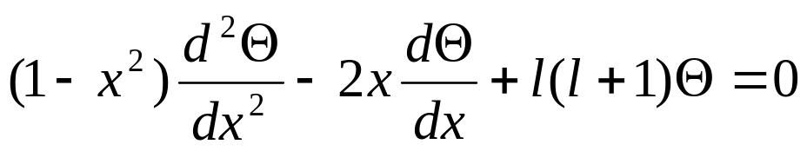
§10.1 轴对称球函数
球函数中Θ(θ)满足连带勒让德方程
本节研究m=0的特例。
Φ与ϕ无关，从而球函数以球坐标的极轴为对称轴。
Θ(θ)遵从的连带勒让德方程则简化为勒让德方程

Slide 3
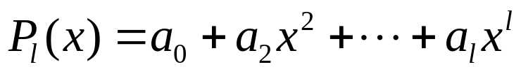
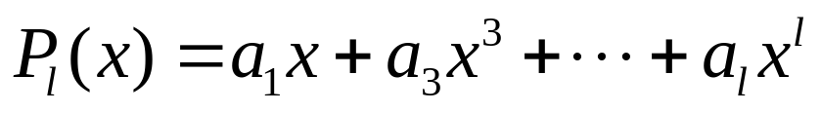

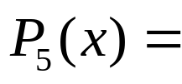
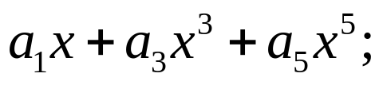
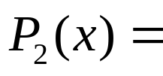
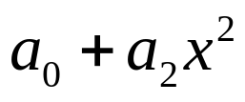
一、勒让德多项式P_{l}(x)
1、表达式
l 为偶数时:
l 为奇数时:
例如:

Slide 4
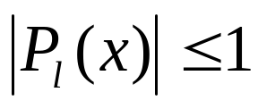

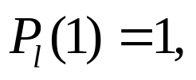

2、微分表示
——P277 (10.1.7)
3、积分表示
——P277 (10.1.8)

Slide 5
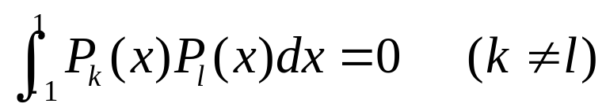
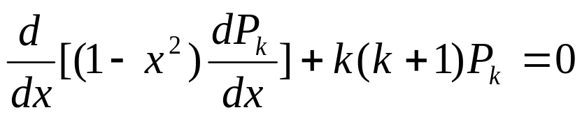
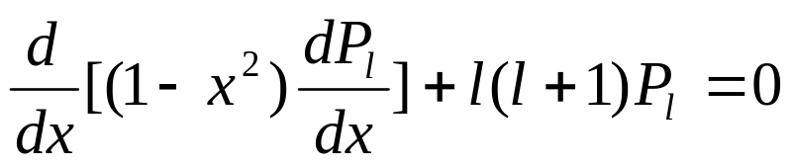
二、勒让德多项式的性质
1、正交性
不同阶的勒让德多项式在区间(-1, 1)上正交，
证明：
P_{l}, P_{k}分别满足勒让德方程
(1)
(2)

Slide 6

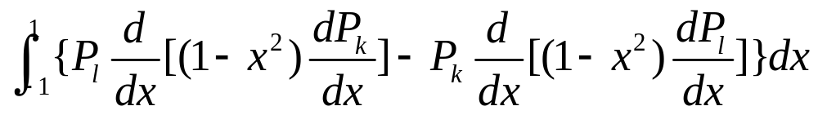
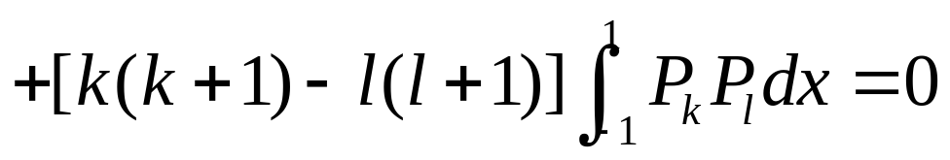
(1)
(2)
，再积分从[-1, 1]

Slide 7
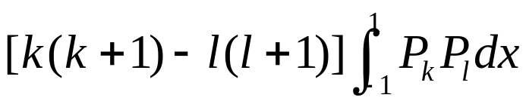
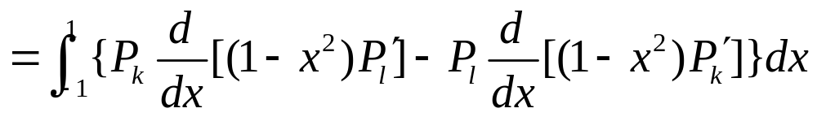
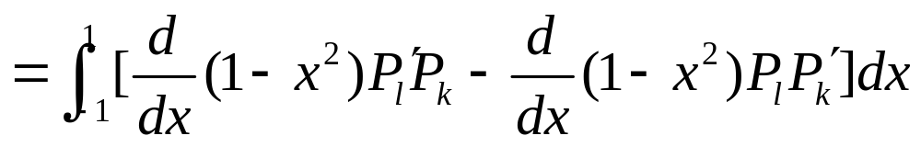
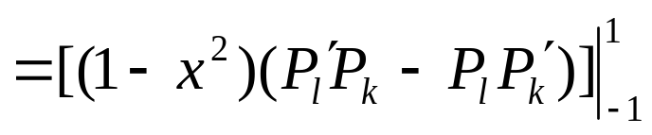

Slide 8
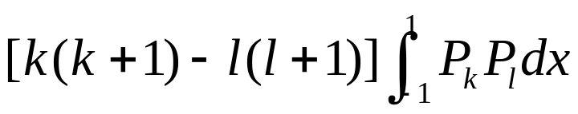
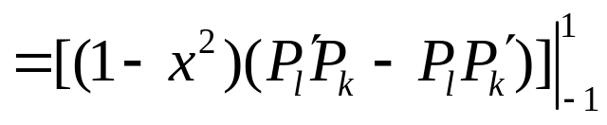


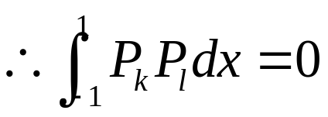

Slide 9
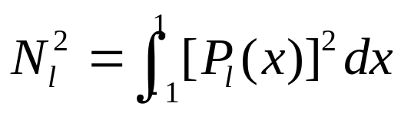
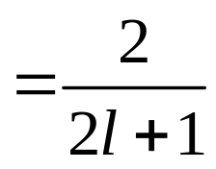
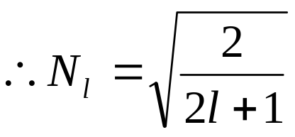

2、勒让德多项式的模

Slide 10
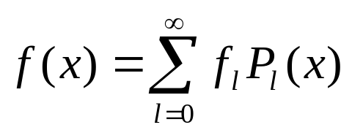
3、勒让德多项式的全体构成完备组
在区间[-1, 1]上，勒让德多项式的全体P_{l}(x) (l=0,1,2,…)
构成一个完备组，可作为广义傅里叶级数展开的基，
把定义在x的区间[-1, 1]上的函数f(x)，或定义在θ的区
间[0, π]上的函数f(θ)展开为广义傅里叶级数。
(3)
(3)式右边的级数称为广义傅里叶级数，
系数f_{l} 称为广义傅里叶系数。

Slide 11

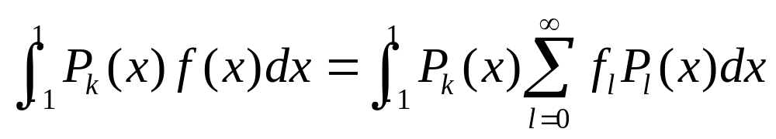
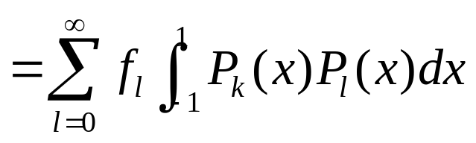
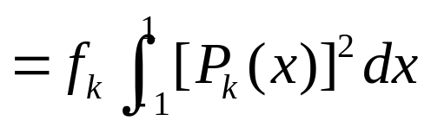
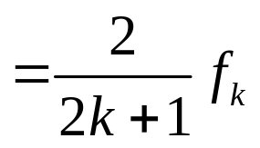
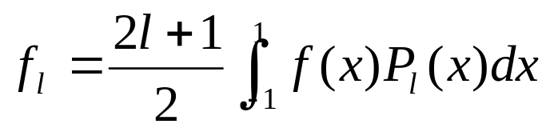
(3)
，再积分从[-1, 1]
所以展开系数
(4)

Slide 12
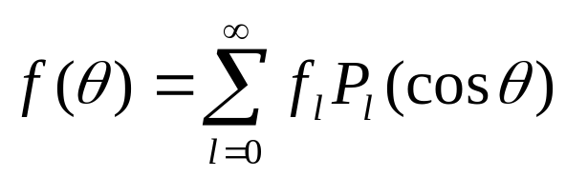
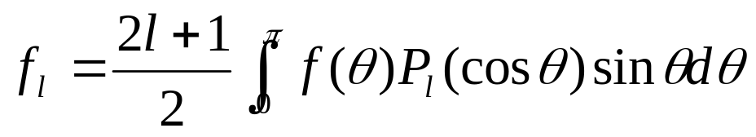
若以θ为自变数，则有

Slide 13
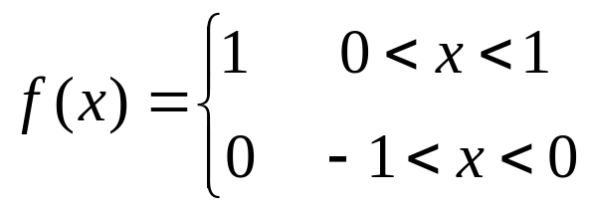
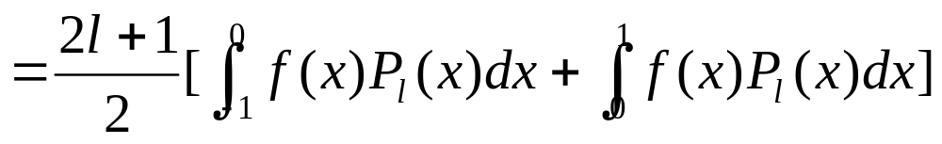
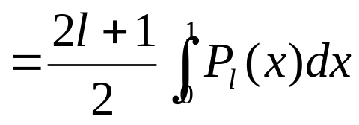
例1、以勒让德多项式P_{l}(x)，l=0,1,2,…为基本函数族，
将函数
展成广义傅里叶级数。
解：

Slide 14
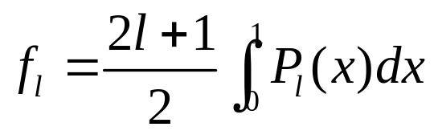
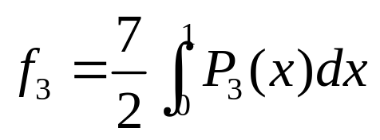
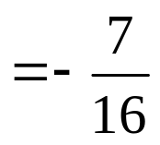
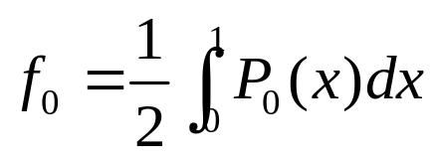
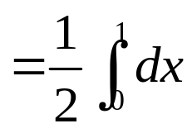

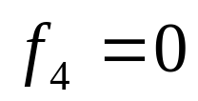
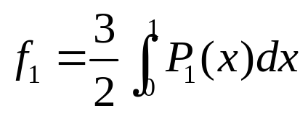
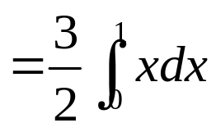
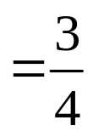
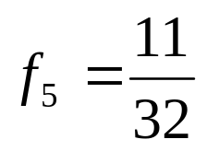
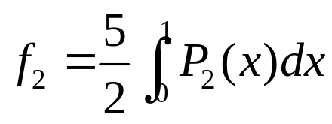
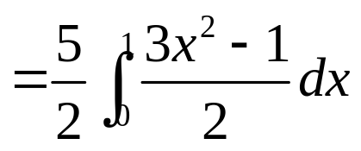


……

Slide 15

待定系数法
——仅适用于f(x)是关于x的次幂的多项式
例2、以勒让德多项式为基，在[-1, 1]上把
展开为广义傅里叶级数。
解：
f(x)是三次多项式，可表为P₀(x)，P₁(x)， P₂(x)
及P₃(x)的线性组合，

Slide 16










比较左右两端，即得

Slide 17





由此解得，
因此

Slide 18




三、拉氏方程的轴对称定解问题
讨论一下拉氏方程在球坐标系下的定解问题
(4)
在球坐标系中，令u=R(r) Θ(θ)Φ(ϕ)，则方程(4)可分
离为三个常微分方程
(5)
(6)
(7)

Slide 19

(5)
方程(5)满足自然周期条件的解是
(6)
方程(6)是欧拉型方程，它的通解为

Slide 20

(7)
方程(7)是连带勒让德方程，
现在讨论的是有对称轴
的定解问题。将对称轴取为球坐标系的极轴，
则问题
的解应与ϕ无关，
即m=0，
方程(7)就变为勒让德方程
它在[-1, 1]上有限的非零解是l 阶勒让德多项式
P_{l}(x)
以l(l+1)为本征值，其中
l=0,1,2,…

Slide 21


u=R(r) Θ(θ)Φ(ϕ)
l=0,1,2,…
关于轴对称的拉氏方程的定解问题的通解为

Slide 22



关于轴对称的拉氏方程的定解问题的通解为
对球内轴对称问题
自然边界条件：
应排除 ,
取B_{l}=0，

Slide 23




例3、
解：
边界条件与ϕ无关，以球坐标的极轴为对称轴。
此定解问题是轴对称情况下的球内问题，故
代入边界条件

Slide 24






左边是广义的傅里叶级数，所以用待定系数法将右
边函数x²展开为广义的傅里叶级数，
比较左右两端，得

Slide 25









解得，
比较左右两边系数，得

Slide 26




四、勒让德多项式P_{l}(x)的母函数
母函数
(或生成函数)
从物理上看，单位球的北极点置
一电量为4πε₀的点电荷，球内任
一点M(r, θ, ϕ)的静电势为
z
4πε₀
1
d
M
θ
r
y
ϕ
x
——母函数

Slide 27




球内电势u满足拉氏方程
因为球坐标的极轴为对称轴，所以
上式中θ =0时

Slide 28







z
1
d
M
θ
r
y
ϕ
上式左边在r =0的邻域上展为泰勒级数
x
比较两边系数，得
所以

Slide 29





用母函数
可证明
证明：

Slide 30









以半径为R的球代替单位球，则

Slide 31











证明：

Slide 32


例6、在点电荷4πε₀q的电场中放置接地导体球，球的半
径为a，球心与点电荷相距r₁(r₁>a)。求解这个静电场。
解：
选择球心为球坐标系的极点，
极轴通过点电荷，
则极轴是对称轴，问题与ϕ无关；
又设导体球接地，所以导体球内电势为0，即
u=0 (r≤a)
在球外，任意点M(除点电荷处)的电势是点电荷4πε₀q
产生的电势
和导体球感应电荷产生的
电势v(r,θ)的叠加。

Slide 33







因静电感应电荷只在球面上，故由它在球外所产生的
电势v(r,θ)满足拉普拉斯方程。
于是定解问题为，
(1)
因为
所以
(2)
在轴对称情况下，方程(1)的一般解为，

Slide 34



(2)
考虑到(2)的无限远边界条件，应舍弃r ^{l} 项，
(3)
以(3)代入(2)的球面边界条件

Slide 35






比较两边的广义傅里叶系数

Slide 36




静电感应电荷在球外所产生的电势v(r,θ)相当于象电
荷产生的电势，
这象电荷处在球内极轴
上，
带电量为 .

Slide 37

五、P_{l}(x)的递推公式
利用母函数可得到几个有用的递推公式
可见由P_{k}(x)和P_{k-1}(x)可导出P_{k+1}

Slide 38

§10.2 连带勒让德函数
如果拉氏方程的定解问题不是轴对称的，
球函数中
Θ(θ)满足连带勒让德方程
其中 .

Slide 39


一、连带勒让德方程本征值问题的解
(1)
构成一个本征值问题。
设法将连带勒让德方程变换为勒让德方程，
从而可从勒让德方程本征值问题的解求得连带勒让
德方程本征值问题的解。
方法：

Slide 40




(1)
作交换
(2)
(3)
(4)
把(2)、(3)、(4)代入(1)可得：
(5)

Slide 41

(5)
下面证明方程(5)与勒让德方程求m次导数是相同的。
——勒让德方程
对x求一次导：
即
对x求二次导：

Slide 42

对x求一次导：
对x求二次导：
由此可推得，勒让德方程对x求m次导数为
(5)
方程(5)的解y(x)应当是勒让德方程的解P_{l}(x)的m阶导数。

Slide 43





代回(2)，得
这叫作连带勒让德函数，
通常记作 。
P_{l}(x)是l次多项式，它最多只能求导l次，超过l次就
得到零。
因此，本征值l(l+1)中整数l必须≥m。
对l的
一个确定值，连带勒让德函数 中的m只能取值

Slide 44





——本征值问题
本征值是l (l+1)
本征函数则是连带勒让德函数
注意区分
和 。
当m =0时，
连带勒让德函数
简化为勒让德多项式P_{l}(x)。

Slide 45




二、连带勒让德函数 的微分表达式
三、连带勒让德函数 的积分表达式
四、连带勒让德函数 的性质
1、正交性
同一m而不同阶l的连带勒让德函数在区间(-1,1)上正交，
如果从x回到原来的变数θ，则就是

Slide 46



2、模

Slide 47




3、完备性
是完备的，
可作为广义傅里叶级数展开的基，把定义在x的区间
[-1,1]上的函数f(x)，或定义在θ的区间[0,π]上的函数
f(θ )展开为广义傅里叶级数
m相同的连带勒让德函数
其中系数

Slide 48


其中系数
或
其中系数

Slide 49




§10.3 一般的球函数
球函数方程
(1)
应用分离变数法得两个常微分方程，

Slide 50


一、球函数
1、球函数的表达式
球函数方程(1)的解称为球函数。
一般情况下，球函数方程的分离变数的解是
(2)
记号{ }表示其中列举的函数是线性独立的，可任取
其一。
l 叫作球函数的阶。

Slide 51









2、复数形式的球函数
线性独立的l 阶球函数共有2l+1个。
有一个球函数:
则各有两个球函数:
根据欧拉公式
(2)式完全可以重新组合为
(3)

Slide 52





二、球函数的性质
1、正交性
球函数(2)中的任意两个在球面S上正交

Slide 53




2、模

Slide 54
3、完备性
定义在球面S上的函数f(θ,ϕ)可用球函数(2)或(3)
展开成二重广义傅里叶级数。
——P311 (10.3.7)、(10.3.8)

Slide 55


三、正交归一化的球函数

Slide 56


四、拉普拉斯方程的非轴对称定解问题
拉氏方程在非轴对称情况下的一般解为
对球内情况问题，球心处应有自然边界条件：
一般解为

